Slide 1
الوحدة 11
اللحام
A103000360223

Slide 2
اللحام
ستتعرف في هذه الوحدة على أنواع مختلفة من عمليات اللحام وكيفية التخطيط لعملية لحام آمنة.
كما ستتعلم كيفية استخدام الأدوات والمعدات والمواد الاستهلاكية بأمان لإنتاج وصلات ملحومة.
سوف تتعلم كيف يمكن اكتشاف العيوب في اللحامات وتجنبها. سوف تحدد جودة الوصلة الملحومة باستخدام اختبارات غير إتلافية وإتلافية.
A103000360223

Slide 3
أهداف التعلم
(أ) وضع خطة لعمليات اللحام الآمنة
(ب) تنفيذ عمليات اللحام بأمان
(ج) اختبار الوصلات الملحومة بأمان
A103000360223

Slide 4

هدف التعلم (أ)
وضع خطة لعمليات اللحام الآمنة
عمليات اللحام
المواد الاستهلاكية
الأدوات والمعدات ومصادر المعلومات
العمل على نحو آمن
A103000360223

Slide 5
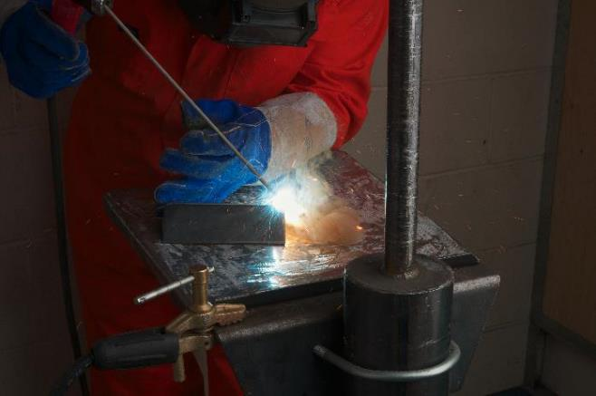
عملية اللحام (1)
يستخدم اللحام بالقوس المعدني اليدوي (MMA) قضيب إلكترود أو عود.
يحتوي قضيب الإلكترود على قلب معدني صلب محمي بطبقة خارجية من التدفق.
يشكل التيار الكهربائي قوسًا بحرارة تتراوح من 5000 إلى 20,000 درجة مئوية (9032 إلى 36,032 درجة فهرنهايت) يُذوب رأس قضيب الإلكترود بحيث يتدفق المعدن المنصهر ليشكل بؤرة لحام.
A103000360223

Slide 6
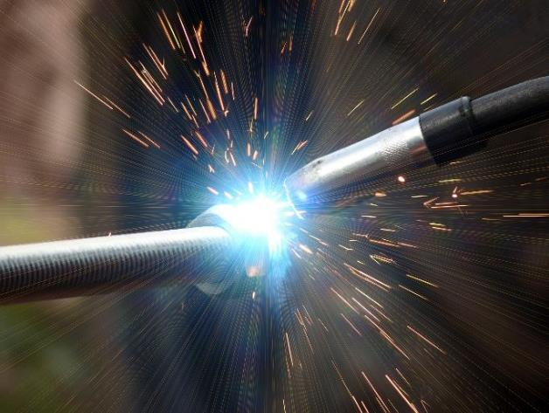
عملية اللحام (2)
يستخدم اللحام بالغاز الخامل المعدني (MIG) "مسدسًا" لتغذية قضيب إلكترود سلكي نحيف باستمرار إلى السطح الذي يتم لحامه.
عند توصيله بمصدر طاقة، يقوم القوس الكهربائي بتسخين سلك قضيب الإلكترود، مما يتسبب في ترسب المعدن المنصهر وتشكيل اللحام.
ويوجّه المسدس أيضًا غاز الحجب الواقي إلى تجمع اللحام.
سؤال: لماذا يعتبر غاز الحجب ضروريًا للحام بالغاز المعدني الخامل؟
A103000360223

Slide 7
المواد الاستهلاكية
المواد الاستهلاكية للحام هي البنود التي يتم استخدامها أثناء عملية اللحام. يجب شراء هذه البنود واستبدالها كثيرًا. تشمل المواد الاستهلاكية للحام ما يلي:
اللحام بالقوس المعدني اليدوي - قضبان اللحام
اللحام بالغاز المعدني الخامل - سلك لحام
اللحام بالغاز المعدني الخامل - غاز «الحجب» الخامل
اللحام بالغاز المعدني الخامل - رؤوس اللحام بالمسدس.
تتوفر قضبان وأسلاك اللحام بخامات وأحجام مختلفة. ومع ذلك، عادةً ما تتطابق مادة قضيب الإلكترود مع المعدن الأساسي الذي يتم لحامه.
A103000360223

Slide 8
الأدوات والمعدات ومصادر المعلومات (1)
أثناء اللحام، ستحتاج إلى معدات لمساعدتك في الإمساك بالمعادن. تشمل القطع الرئيسية من المعدات:
مقعد اللحام - سطح مستقر لقَطع المعادن وتركيبها.
مشابك ممغنطة لإمساك قطع المعدن الأساسي معًا.
تُثبت المشابك على شكل C المعدن الأساسي على المقعد.
كماشة الإطباق لإمساك القطع الصغيرة من المعدن وتقليبها
كماشة الإطباق على الألواح مصممة لحمل الصفائح المعدنية
سؤال: لماذا يجب تثبيت المعدن بأمان أثناء اللحام؟
A103000360223

Slide 9
الأدوات والمعدات ومصادر المعلومات (2)
ستحتاج إلى معدات أثناء اللحام لمساعدتك في تحضير المعادن. على سبيل المثال، ستحتاج إلى تنظيف المعدن الأساسي قبل اللحام والتدفق من اللحامات بعد ذلك. تشمل القطع الرئيسية من المعدات:
قصافات التقطيع، وتُستخدم لقطع قضبان الإلكترود السلكية والمكونات الصغيرة الأخرى.
مطرقة التقطيع، وتُستخدم لإزالة الخبث من سطح اللحام.
فرشاة سلكية لتنظيف الملوثات من المعدن الأساسي واللحامات.
من المهم معرفة كيفية التحقق من الأدوات واستخدامها وتخزينها بأمان.
A103000360223

Slide 10
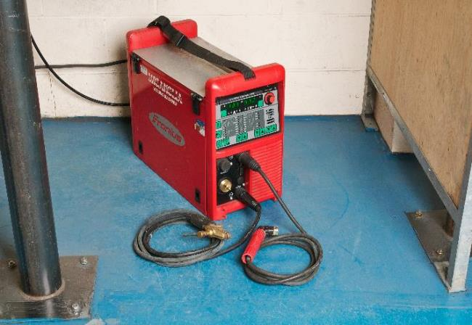
الأدوات والمعدات ومصادر المعلومات (3)
يُطلق على اللحام بالقوس المعدني اليدوي عادةً اسم «اللحام بالعصا».
المعدات الأساسية المطلوبة هي:
  ماكينة لحام،
  مشبك تأريض
  ماسك قضيب الإلكترود
  قضبان إلكترود.
ماكينة لحام
ماسك قضيب إلكترود
مشبك تأريض
سؤال: لماذا يجب استخدام مشبك تأريض أثناء اللحام بالقوس المعدني اليدوي؟
A103000360223

Slide 11
الأدوات والمعدات ومصادر المعلومات (4)
الخطوات الأساسية لإعداد ماكينة اللحام بالقوس المعدني اليدوي
اربط قضيب الإلكترود بفكي ماسك قضيب الإلكترود.
قم بتوصيل كابل ماسك قضيب الإلكترود بماكينة اللحام.
قم بتوصيل مشبك التأريض بقطعة العمل التي يتم لحامها.
قم بتوصيل كابل مشبك التأريض بماكينة اللحام.
اضبط التيار بماكينة اللحام وابدأ اللحام.
A103000360223

Slide 12
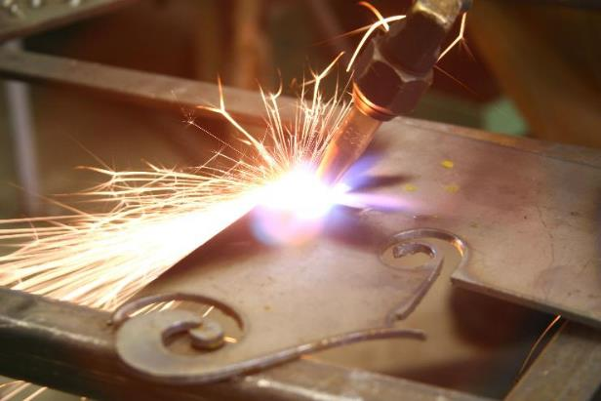
الأدوات والمعدات ومصادر المعلومات (5)
يتطلب اللحام بالغاز الخامل المعدني معدات أكثر.
  ماكينة لحام
  مشبك تأريض
  مسدس لحام MIG (مكتمل برأس تلامس وغطاء)
  مُلقم أسلاك
  سلك لحام
  غاز حجب خامل مع منظم.
سؤال: ما الغرض من مُلقم الأسلاك المستخدم أثناء لحام MIG؟
A103000360223

Slide 13
الأدوات والمعدات ومصادر المعلومات (6)
الخطوات الأساسية لإعداد ماكينة اللحام بالغاز الخامل المعدني
قم بتركيب منظم الغاز بأسطوانة غاز الحجب وتوصيل الخرطوم.
قم بتوصيل مسدس لحام MIG والغاز بماكينة اللحام.
قم بتعبئة سلك اللحام في حامل مُلقم الأسلاك.
قم بتشغيل ماكينة اللحام وتلقيم السلك من خلال مسدس لحام MIG باستخدام الزناد.
A103000360223

Slide 14
الأدوات والمعدات ومصادر المعلومات (7)
الخطوات الأساسية لإعداد ماكينة اللحام بالغاز الخامل المعدني (يُستكمل)
قم بتركيب رأس التلامس والغطاء على مسدس لحام MIG.
اضبط سرعة تلقيم الأسلاك ومعدل تدفق غاز الحجب.
ارفق مشبك التأريض بقطعة العمل.
اضبط التيار وابدأ اللحام.
A103000360223

Slide 15
الأدوات والمعدات ومصادر المعلومات (8)
تتلقى في مكان العمل معلومات حول ما يجب لحامه غالبًا كتعليمات لمهمة لحام أو رسم هندسي. وقد تحصل عليها في نسخة رقمية أو ورقية.
توضح لك تعليمات مهمة اللحام بكيفية أداء مهمة اللحام، مع الالتزام ببروتوكولات السلامة لإنتاج لحام عالي الجودة.
A103000360223

Slide 16
العمل على نحو آمن (1)
ينطوي اللحام على العديد من المخاطر التي من المحتمل أن تشكل خطرًا عليك وعلى أولئك الذين يعملون معك عن كثب عند اللحام. ويشمل ذلك ما يلي:
الضوضاء
الحرارة والحروق
مخاطر الانزلاق
اندلاع الحريق.
الصعقة الكهربائية
تولد الشرر والترشيش
الأدخنة
مشاكل العضلات والعظام
A103000360223

Slide 17
العمل على نحو آمن (2)
سيؤدي تقييم المخاطر إلى ما يلي:
تحديد مخاطر اللحام المحددة
تحديد من قد يكون معرضًا لخطر التعرض للأذى
تشمل التحكم المقاس لحماية أي شخص بالقرب من اللحام.
A103000360223

Slide 18
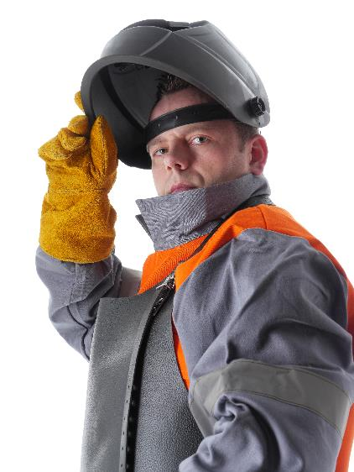
العمل على نحو آمن (3)
يتضمن اللحام العمل باستخدام درجات حرارة عالية وضوء ساطع وشرر والتعرض المحتمل للأدخنة والأجسام الضارة.
ستحتاج إلى حماية نفسك أثناء اللحام من خلال ارتداء خوذة اللحام والقفازات والسترة والمئزر والأحذية.
سؤال: لماذا لا تحتوي أحذية اللحام على أربطة؟
A103000360223

Slide 19
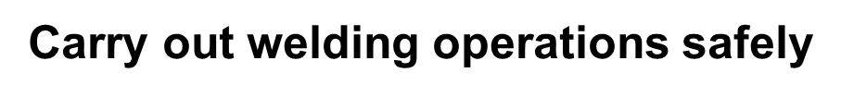
هدف التعلم (ب)
تنفيذ عمليات اللحام بأمان
السلامة
تنفيذ الوصلات الملحومة
A103000360223

Slide 20
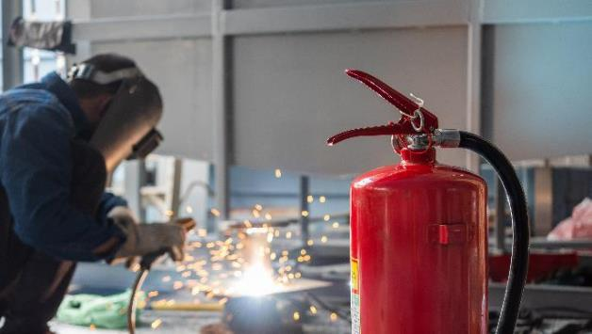
السلامة (1)
التدابير والإجراءات المتبعة في حالة اندلاع حريق
عند اللحام، احتفظ بمطفأة حريق في متناول اليد، لأن الشرر الساخن والرذاذ يشكلان خطرًا حقيقيًا لاندلاع حريق.
استخدم أيضًا حاجبات مقاومة للحريق حول المنطقة التي تقوم فيها باللحام لاحتواء الشرر الساخن.
تأكد من أنك على دراية بموقع نقطة إطلاق إنذار الحريق حتى تتمكن من تنبيه الآخرين في حالة نشوب حريق.
A103000360223

Slide 21
السلامة (2)
المناولة اليدوية
يمكن أن تكون بعض المعدات في ورشة اللحام ثقيلة، مثل أسطوانات الغاز.
لا تحاول رفع أي شيء لا يمكنك التعامل معه بسهولة، واستخدم دائمًا وضعية الرفع الجيدة.
بالنسبة للعناصر الأكبر والأثقل مثل أسطوانات الغاز أو الصفائح المعدنية، ستحتاج إلى مساعدة ميكانيكية.
A103000360223

Slide 22
السلامة (3)
فحوصات حالة ما قبل العمل
لا تبدأ اللحام حتى تفحص وتقتنع بحالة معدات اللحام الجيدة. تحقق مما يلي:
لا تظهر على خراطيم الغاز أي علامات على التلف أو التآكل أو الاحتراق
الكابلات الكهربائية خالية من مكامن الخلل والعقد والتمزق
لا يوجد أي تلف بماسكات قضيب الإلكترود أو المقابس الكهربائية.
استبدل، ولا تستخدم، أي خراطيم وكابلات ومقابس وماسكات قضبان إلكترود تالفة.
A103000360223

Slide 23
السلامة (4)
استخدام تهوية العادم الموضعية
لا تبدأ اللحام حتى تقتنع بالتهوية الكافية في منطقة عملك.
يتم تركيب شفاط العادم الموضعي على ذراع مرن وقابل للتعديل يمكن وضعه بجوار قطعة العمل الخاصة بك.
وعلى غرار المكنسة الكهربائية، فإنه يجمع الأدخنة ثم ينفخها من خلال مرشح لتنظيفها.
A103000360223

Slide 24
السلامة (5)
الحفاظ على منطقة العمل نظيفة ومرتبة
أعِد جميع الأدوات والمعدات إلى المخزن بعد الانتهاء من استخدامها.
تخلص من جميع مواد النفايات؛ مثل التغليف والخبث والخردة المعدنية.
يجب تخزين الغازات والسوائل القابلة للاشتعال في خزانة معدنية مقاومة للحريق بعيدًا عن جميع أنشطة اللحام.
A103000360223

Slide 25

تنفيذ الوصلات الملحومة (1)
يجب عليك تنظيف المعدن الأساسي قبل بدء اللحام.
قم بإزالة الزيت والشحوم باستخدام مزيل الشحوم.
قم بإزالة الصدأ والأوساخ باستخدام فرشاة سلكية أو جلاخة زاوية (صاروخ جلخ). يمكن إزالة الصدأ الصعب عن طريق
وضع محلول حمضي قاعدي على سطح المعدن.
سؤال: لماذا يجب تنظيف المعدن الأساسي قبل بدء اللحام؟
A103000360223

Slide 26
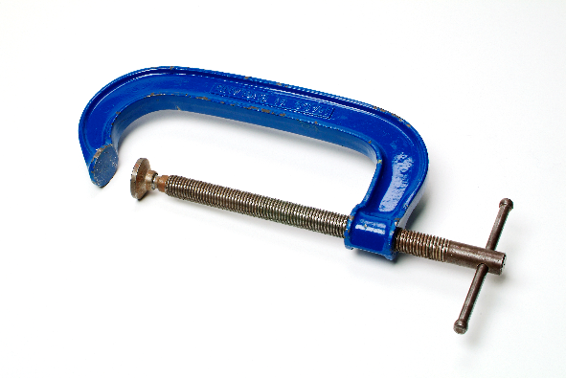
تنفيذ الوصلات الملحومة (2)
يجب عليك وضع المعدن بشكل صحيح لتنفيذ اللحام.
استخدم مشبكين لمنعه من الحركة أو الدوران.
من الأفضل أن يتم تركيب القطع المعدنية التي تقوم بلحامها معًا دون فجوات. هذا يؤدي إلى لحام أقوى.
سؤال: ما نوع خطأ اللحام الذي يمكن أن يحدث عند وجود فجوة بين القطع المعدنية؟
A103000360223

Slide 27
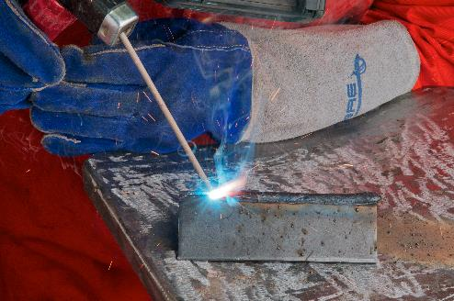
تنفيذ الوصلات الملحومة (3)
تقنية اللحام بالقوس المعدني اليدوي
لبدء اللحام «اشعل قوسًا» بقضيب الإلكترود.
اخدش سطح المعدن الأساسي مثل سحب عود ثقاب، لبدء القوس، ثم اسحب مسافة تساوي قطر قضيب الإلكترود.
للحام على سطح مستوٍ، أمسك قضيب الإلكترود بزاوية لا تزيد عن 5 إلى 15 درجة.
ستظهر درزة اللحام، وهي عبارة عن تجمع من المعدن المنصهر، في قاعدة قضيب الإلكترود، ويمكنك "ذبذبة" هذه الدرزة في اللحام.
A103000360223

Slide 28
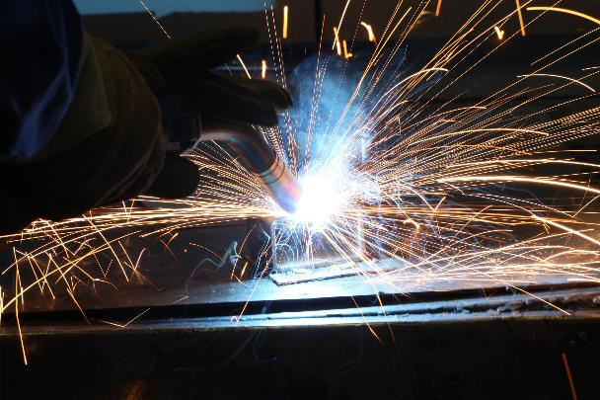
تنفيذ الوصلات الملحومة (4)
تقنية اللحام بالغاز الخامل المعدني
لإشعال القوس، تقوم بسحب الزناد الموجود بمسدس اللحام MIG.
ويساعدك استخدام يد واحدة على دعم اليد الأخرى التي تحمل مسدس اللحام MIG أثناء اللحام.
يجب أن يكون المسدس بزاوية من 10 إلى 15 درجة في اتجاه اللحام.
من المهم أيضًا التحكم في طول «عصا» سلك اللحام من رأس التلامس لمسدس اللحام MIG؛ يجب أن يكون هذا بطول حوالي 6.5 مم.
A103000360223

Slide 29
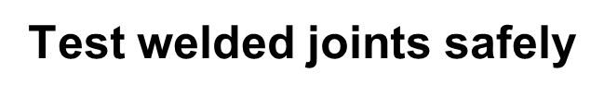
هدف التعلم (ج)
اختبار الوصلات الملحومة بأمان
اختبار اللحام
A103000360223

Slide 30
اختبار اللحام (1)
تتمثل عيوب اللحام في اللحام السيء والضعيف وغير الكامل. تشمل عيوب اللحام الاعتيادية:
انعدام الانصهار حيث يفشل معدن اللحام في الاندماج في المعدن الأساسي.
التشقق
اختراق غير كامل عندما لا يخترق معدن اللحام الوصلة بالكامل تاركًا فجوة أو منطقة لا يتم فيها وصل المعدن الأساسي ومعدن اللحام معًا بشكل صحيح.
الحرق الانثقابي عبارة عن ثقب في معدن اللحام.
الخبث المتضمن قطع صغيرة الخبث محاصرة في معدن اللحام.
من المهم فحص العيوب بعد اللحام. يوجد نوعان من الفحص: إتلافي وغير إتلافي.
A103000360223

Slide 31
اختبار اللحام (2)
يتيح الاختبار غير الإتلافي فحص اللحام دون التسبب في تلف أو تغيير. ويتضمن:
فحص بصري باستخدام العين البشرية للعثور على عيوب اللحام. لذلك، من المهم التعرف على مظهر عيوب اللحام الشائعة
أخذ القياسات باستخدام مقياس قياس اللحام متعدد الوظائف للتأكد من أن اللحام يتسم "بتوحيد" جيد وأنه مستقيم وله نفس الحجم والشكل بطوله الكامل.
A103000360223

Slide 32
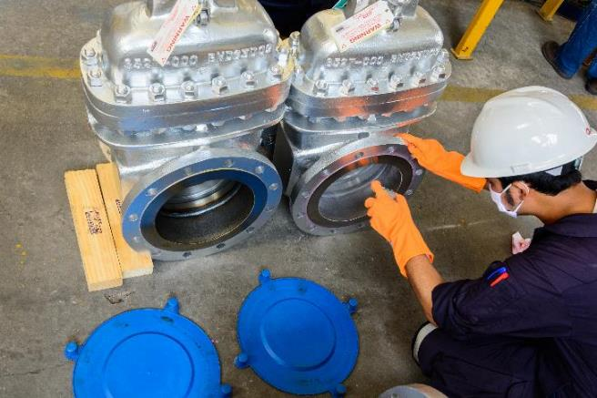
اختبار اللحام (3)
يستخدم اختبار اختراق السائل زيتًا أحمر منخفض اللزوجة يتم رشه أو فرشه على سطح اللحام مع مطور للكشف عن موقع الشقوق.
يستخدم اختبار الجسيمات المغناطيسية الحديد الممغنط أو جزيئات أكسيد الحديد للكشف عن شكل وموقع الشقوق في اللحام.
A103000360223

Slide 33
اختبار اللحام (4)
يتضمن الاختبار الإتلافي أخذ عينة اختبار من اللحام وإجراء اختبار مادي.
هناك نوعان من الاختبارات الإتلافية المستخدمة لتحديد حالة اللحام.
يتم استخدام اختبار كسر الحز لتقييم الحالة الداخلية للحام. يتضمن ذلك قطع شق أو «حز» على شكل حرف V بحجم 3 مم على طول الخط المركزي لدرزة اللحام. يتم بعد ذلك تركيب العينة على كتلتين فولاذيتين وضربها بمطرقة حتى تنكسر مادة اللحام بين الحز.
يتم استخدام اختبار الانحناء لفهم ليونة وسلامة اللحام. يتضمن اختبار مرونة عينة اللحام للانحناء في آلة الثني.
A103000360223

Slide 34
اختبار اللحام (5)
استكمال سجلات الاختبار والفحص
بمجرد اكتمال فحص اللحام، يتم توثيقه في «سجل فحص اللحام». وتمثل هذه الوثيقة سجل رسمي للفحص والاختبار المكتمل على الوصلة الملحومة. هذه السجلات مهمة جدًا لضمان تلبية اللحامات للمعايير المطلوبة ولتوثيق جودة اللحام للمستقبل.
A103000360223

